Slide 1

1HV wiskunde H3
Totaal
Les 1 soorten hoeken
Les 2 hoeken meten
Les 3 hoeken tekenen
Les 4 hoeken berekenen
Les 5 SO H3
Les 6 Driehoeken tekenen
Les 7 Berekenen in driehoek
Les 8 Rep H3
nakijken
klassikaal
zelfstandig werken
samenwerken
reflecteren
doorzetten
verantwoordelijkheid nemen

Slide 2

1HV wiskunde H3
Uitleg
Startopdracht
Hoeken
$∆$tekenen
Oefenopgaven maken
meten
Berekenen (2)
Vaardigheden
tekenen
Tekenen (2)
Werken
Project
Opgaven uit het boek
Hoeveel hoeken?
Werken aan dossier
Bij de tijd!
klassikaal
zelfstandig werken
samenwerken
reflecteren
doorzetten
verantwoordelijkheid nemen

Slide 3

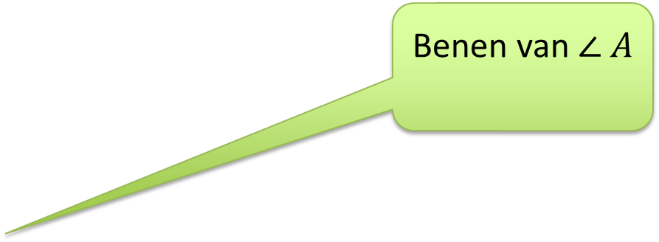
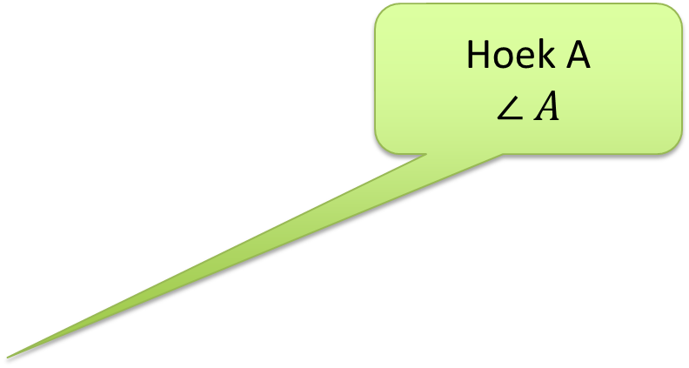

Hoeken
Twee lijnen maken een hoek.
Hoek A
$$∠ A$$
Hoek A
L A
Benen van $∠ A$
$$A$$

Slide 4
Hoeken
Namen van de soorten hoeken
Maken blz 100
opgave 7
scherpe hoek
rechte hoek
stompe hoek
gestrekte hoek
volle hoek

Slide 5
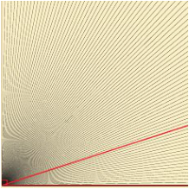


Hoeken
Namen van de soorten hoeken
Maken blz 102
opgave 11
Een rechte hoek is verdeeld in 90 graden
scherpe hoek
rechte hoek
stompe hoek
$$=90°$$
gestrekte hoek
volle hoek
$$=180°$$

Slide 6
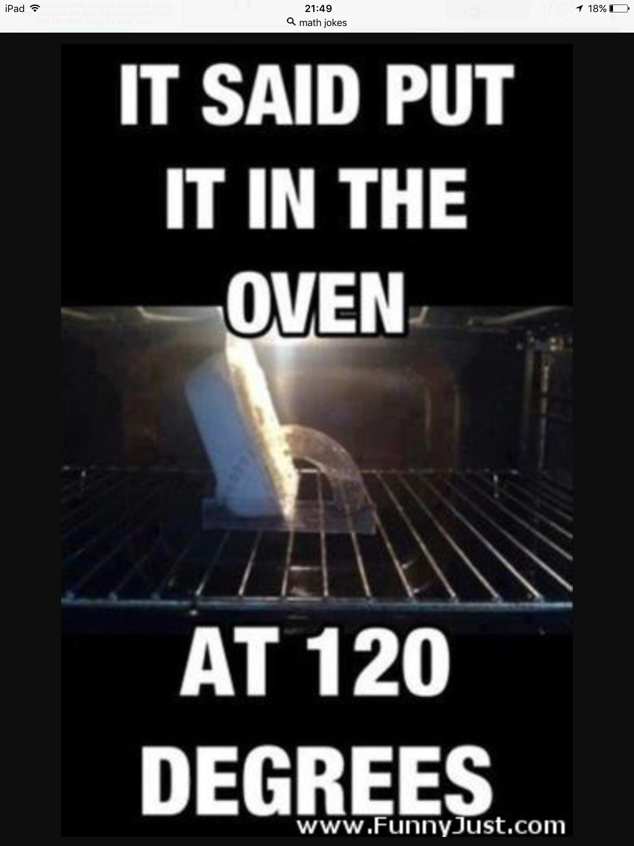
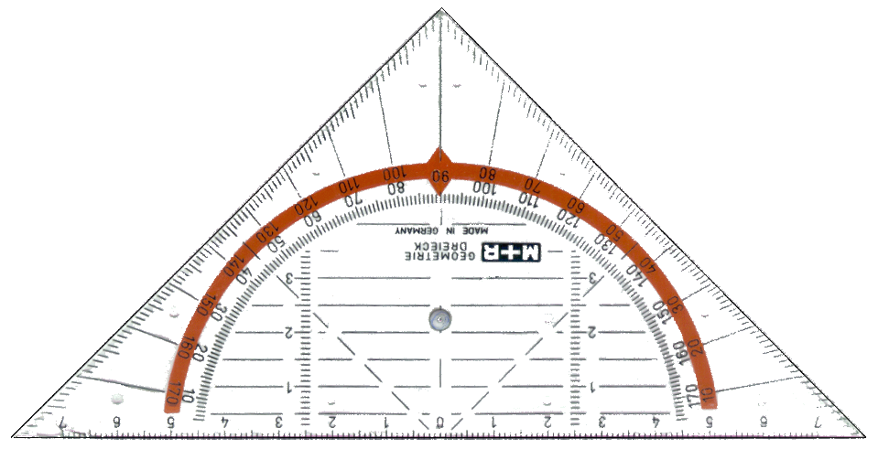

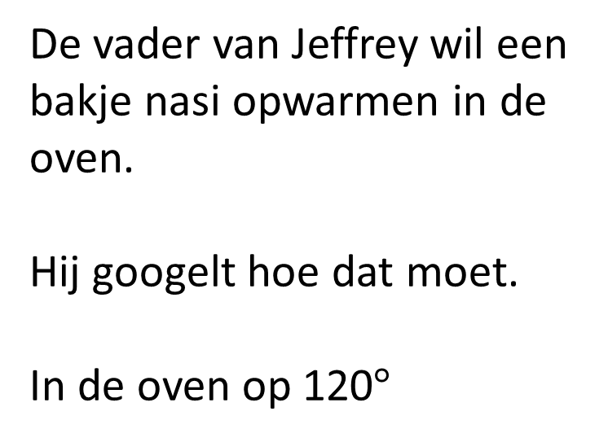
Hoeken
De vader van Jeffrey wil een bakje nasi opwarmen in de oven.
Hij googelt hoe dat moet.
In de oven op 120$°$

Slide 7
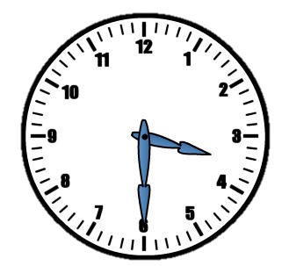



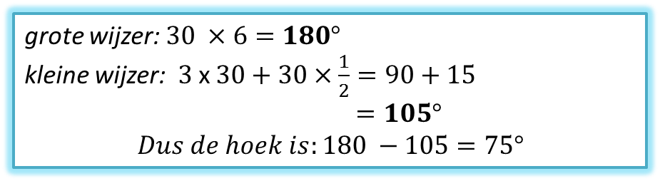
Klok rekenen (v)
Het is 3.30 uur.
Hoe groot is de hoek die de wijzers maken?
De grote wijzer draait
360̊ per uur.
Dat is 6$°$ $per minuut$.
De kleine wijzer draait
360$°$per 12uur.
Dat is 30$° per uur$
Dat is $\frac{1}{2}°$ $per minuut$.
grote wijzer: $30 ×6=180°$
kleine wijzer: $3$x$30+30×\frac{1}{2}=90+15$
$$=105°$$
$$Dus de hoek is:180 −105=75°$$

Slide 8
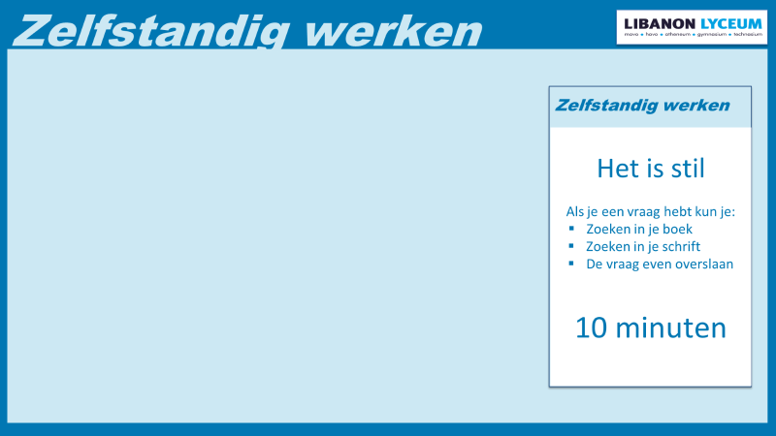
maken: 8, 9 en 13
Vwo: 14 ook maken

Slide 9
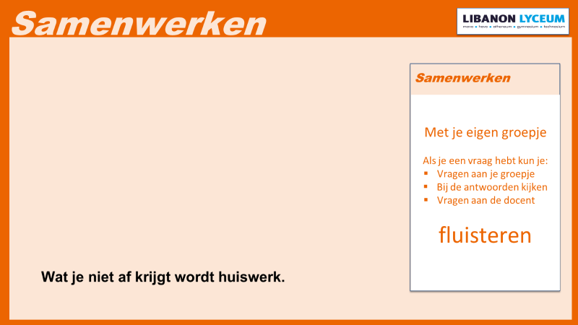
maken: 8, 9 en 13
Vwo: 14 ook maken

Slide 10
314:
Romeinse cijfers:
CCCXIV
Chinese cijfers
三百一四
Egyptische cijfers:

Slide 11
Hoeken
Onze cijfers
Onze cijfers komen uit het Arabisch-Indisch:
٠١٢٣٤٥٦٧٨٩
6 lijkt op 7!

Slide 12
Hoeken
Er zijn mensen die dat niet geloven:
1
3
1
2
1
2

Slide 13

Hoeken
Hoe nu verder?
Let op:
Je mag alleen scherpe en rechte hoeken gebruiken
Bedenk hoe de cijfers er uit hebben gezien.
Maak een overzicht op een A4-tje.
Waarom is de nul rond?

Slide 14
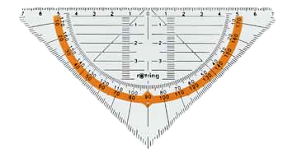
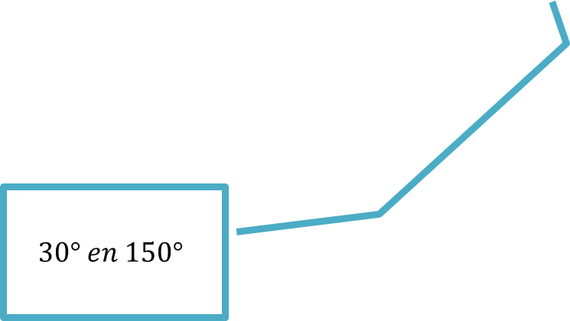
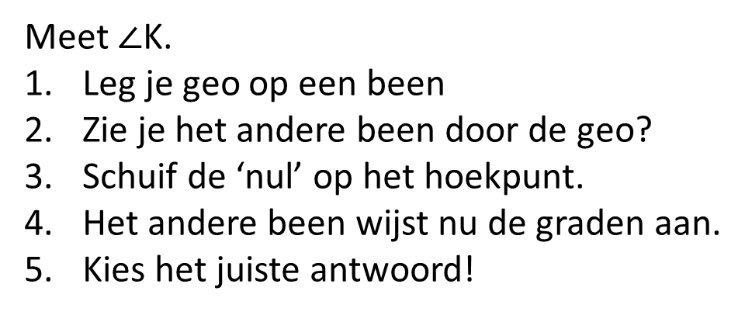

Hoeken meten
Meet $∠$K.
Leg je geo op een been
Zie je het andere been door de geo?
Schuif de ‘nul’ op het hoekpunt.
Het andere been wijst nu de graden aan.
Kies het juiste antwoord!
Maken blz 105
opgave 16
K
$$30° en 150°$$
$$30°$$

Slide 15
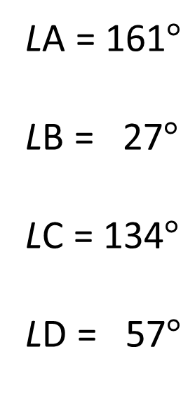
Opgave 16
LA = 161$°$
LB = 27$°$
LC = 134$°$
LD = 57$°$

Slide 16
maken: 17 en 19, 20, 21, 22 en 23

Slide 17
maken: 17 en 19, 20, 21, 22 en 23

Slide 18
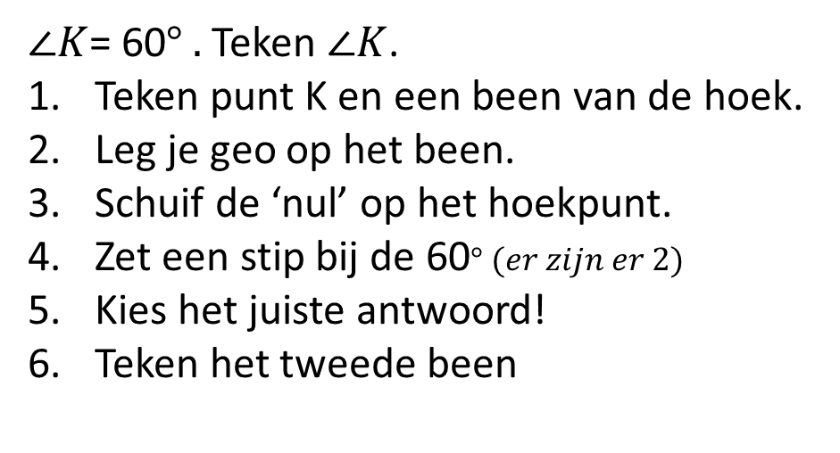
Hoeken tekenen
Maken blz 108
opgave 25
$∠K$= 60$° .$Teken $∠K$.
Teken punt K en een been van de hoek.
Leg je geo op het been.
Schuif de ‘nul’ op het hoekpunt.
Zet een stip bij de 60$° (er zijn er 2)$
Kies het juiste antwoord!
Teken het tweede been
K

Slide 19
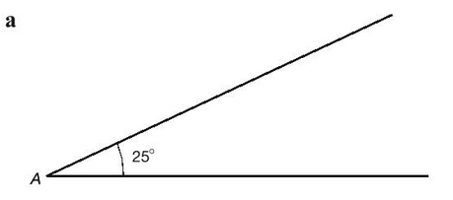
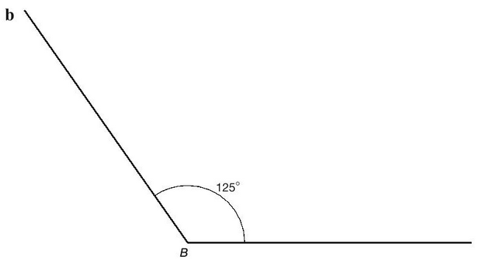
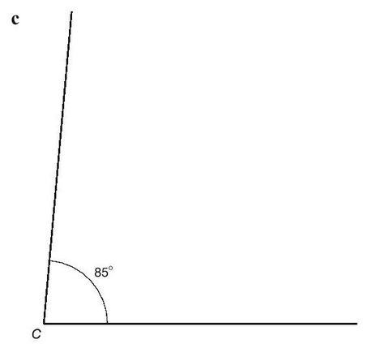
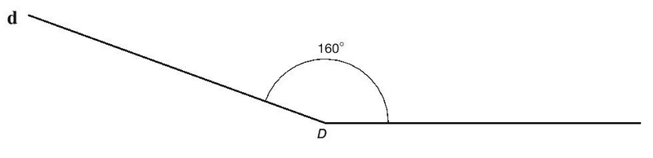
Opgave 25

Slide 20
maken: 26, 27, 28 en 29
vwo: 30 ook maken

Slide 21
maken: 26, 27, 28 en 29
vwo: 30 ook maken

Slide 22
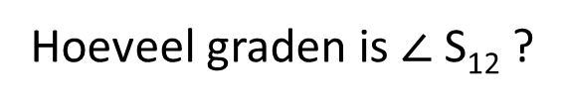
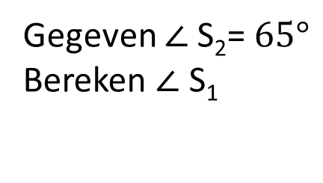
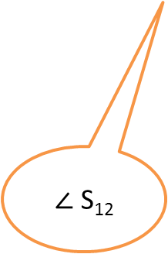
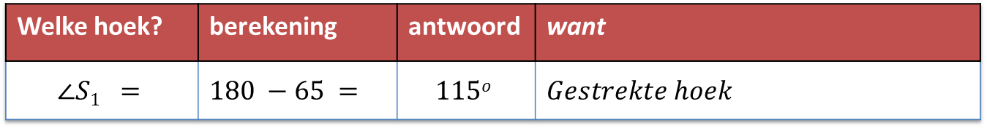
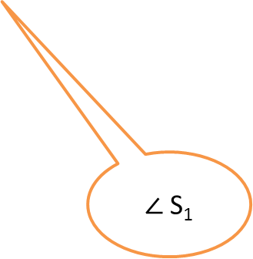
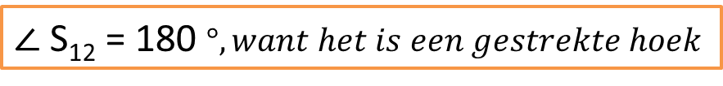
Hoeken berekenen
Bij S ontstaan 2 hoeken
S₁
Deze hoeken krijgen een nummer
S
₂
Hoeveel graden is $∠$ S₁₂ ?
$∠$ S₁₂ = 180 $°, want het is een gestrekte hoek$
$∠$S₁
Gegeven $∠$ S₂= $65°$
Bereken $∠$ S₁
$∠$ S₁₂
Welke hoek? | berekening | antwoord | want
$$∠S1 =$$ | $$180 −65 =$$ | $$115o$$ | $$Gestrekte hoek$$

Slide 23
Hoeken berekenen
Maken blz 111
opgave 32a
Nu ontstaan er bij hoek S 4 hoeken
Deze hoeken krijgen een nummer
S₁
S
₄
₂
₃
Overstaande hoeken
Overstaande hoeken
L S₁
L S₃₄
Overstaande hoeken zijn gelijk.

Slide 24
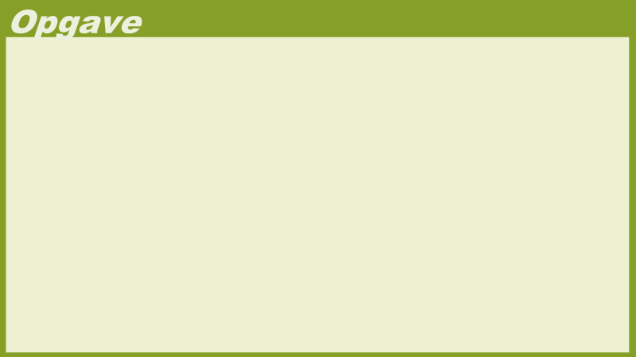
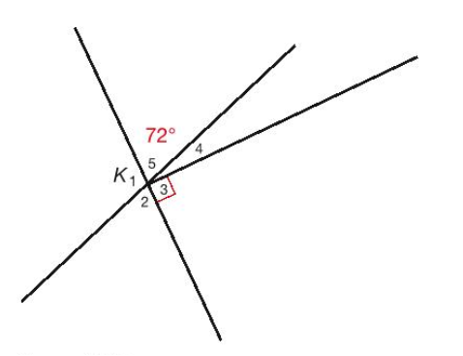
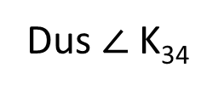
32a
Dus $∠$ K₃₄

Slide 25
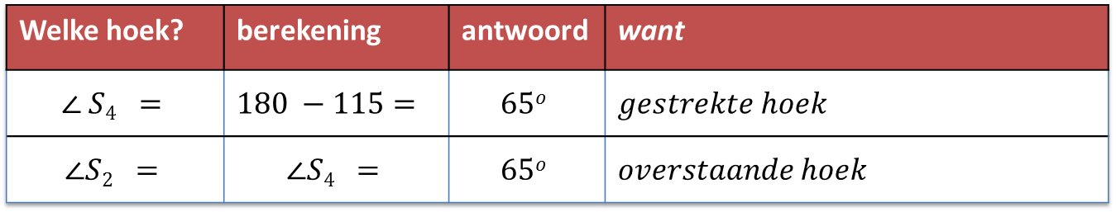
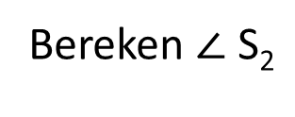
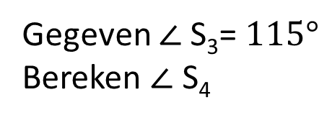
Hoeken berekenen
Gegeven $∠$S₃= $115°$
Bereken $∠$ S₄
S₁
₄
₂
₃
Bereken $∠$ S₂
Welke hoek? | berekening | antwoord | want
$$∠ S4 =$$ | $$180 −115=$$ | $$65o$$ | $$gestrekte hoek$$
$$∠S2 =$$ | $$∠S4 =$$ | $$65o$$ | $$overstaande hoek$$

Slide 26
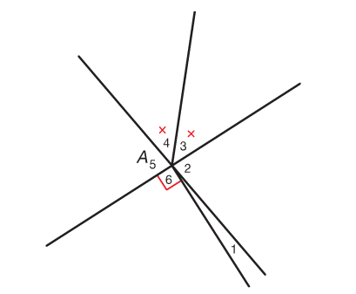
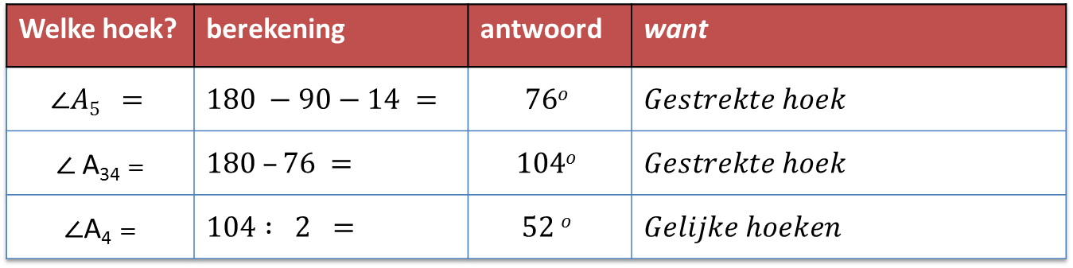

Hoeken berekenen
Maken blz 111
opgave 32c
De kruisjes betekenen dat de hoeken gelijk zijn.
104°
Gegeven $∠$A₁= $14°$
$∠$A₄ $=∠$A₃
Bereken $∠$A₄
Dat wordt puzzelen!
76°
.
90°
14°
Welke hoek? | berekening | antwoord | want
$$∠A5 =$$ | $$180 −90−14 =$$ | $$76o$$ | $$Gestrekte hoek$$
$$∠ \text{A}\text{34}=$$ | $$180 –76 =$$ | $$104o$$ | $$Gestrekte hoek$$
$$∠\text{A}\text{4}=$$ | $$104 : 2 =$$ | $$52 o$$ | $$Gelijke hoeken$$

Slide 27

32c
Welke hoek? | berekening | antwoord | want

Slide 28
maken: 33 t/m 38
vwo: 39 en 40 ook

Slide 29
maken: 33 t/m 38
vwo: 39 en 40 ook

Slide 30
1HV wiskunde H3
SO H3: leren 3.1 t/m 3.3 kijkhoeken niet leren!
klassikaal
zelfstandig werken
samenwerken
reflecteren
doorzetten
verantwoordelijkheid nemen

Slide 31
driehoeken
zijden van een driehoek

Slide 32

Driehoek tekenen
Maken blz 115
opgave 43
Werkschema Zo teken je een ΔABC met AB = 6 cm, ∠A = 120° en ∠B = 33°
1
Teken de zijde AB van 6 cm.
2
Teken ∠A van 120°.
3
Teken ∠B van 33°.
C
De benen snijden elkaar in punt C.
Zet C bij het snijpunt van de benen.
(Niet gummen!)
4
A
B

Slide 33
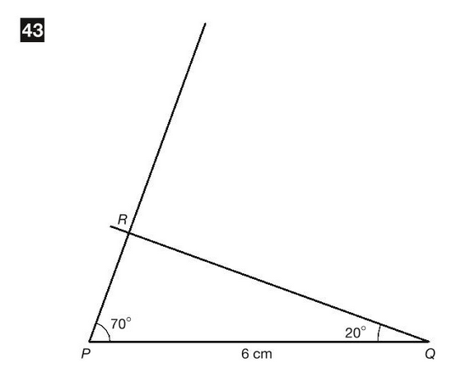
Opgave 43

Slide 34
maken: 44 t/m 47

Slide 35

sp
Samenwerken
Samenwerken
maken: 44 t/m 47
Met je eigen groepje
Als je een vraag hebt kun je:
Vragen aan je groepje .
Bij de antwoorden kijken
Vragen aan de docent .
fluisteren
Wat je niet af krijgt wordt huiswerk.

Slide 36

driehoeken
Gelijkbenige driehoek
Maken blz 117
opgave 49
tophoek
II
II
$$\frac{14}{21a}+\frac{3a+3a²}{21a}$$
basishoeken

Slide 37
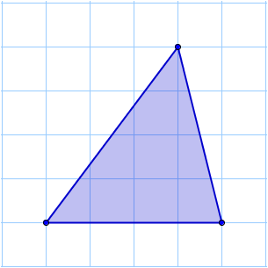
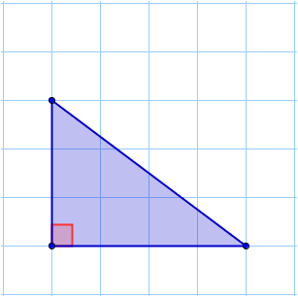
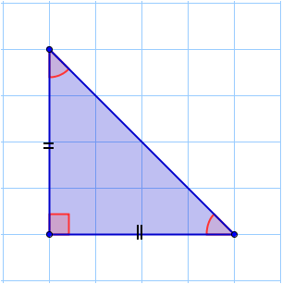
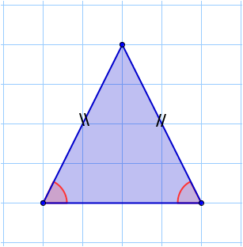
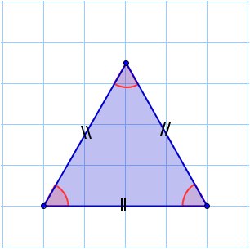
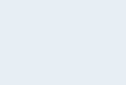
driehoeken
Driehoek | Rechthoekige driehoek | Gelijkbenige rechthoekige driehoek | Gelijkbenige driehoek | Gelijkzijdige driehoek
 | Eén rechte hoek | Een rechte hoek 2 hoeken van 45° 2 gelijke zijden | 2 gelijke hoeken 2 gelijke zijden | 3 hoeken van 60̊ 3 gelijke zijden

Slide 38
Rekenen
Een rechte hoek = 90⁰
Een gestrekte hoek = 180⁰
Overstaande hoeken zijn gelijk.
De hoeken van een driehoek zijn samen 180º.
geogebra

Slide 39
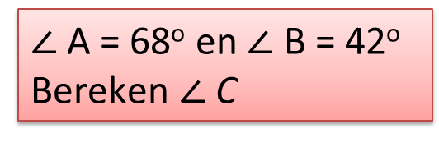
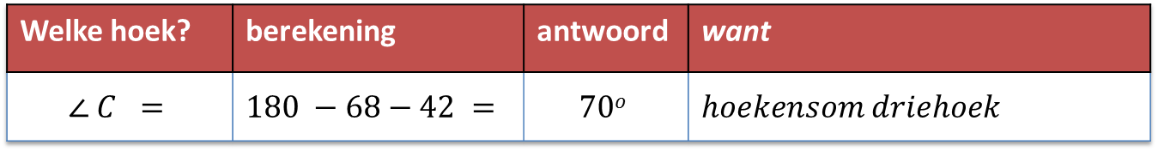
Rekenen
C
Maken blz 119
opgave 54
68º
42º
A
B
$∠$ A = 68º en $∠$ B = 42º
Bereken $∠$ C
Welke hoek? | berekening | antwoord | want
$$∠ C =$$ | $$180 −68−42 =$$ | $$70o$$ | $$hoekensom driehoek$$

Slide 40
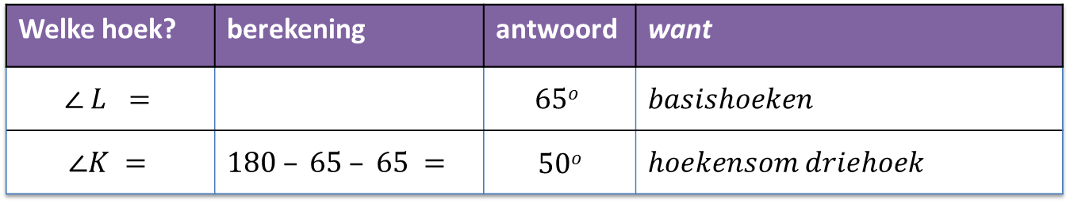
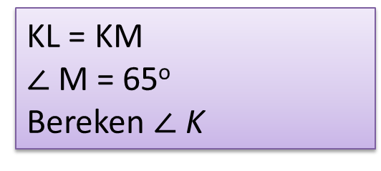
Rekenen
Maken blz 120
opgave 61
K
S
S
*
65º
*
L
M
KL = KM
$∠$ M = 65º
Bereken $∠$ K
Welke hoek? | berekening | antwoord | want
$$∠ L =$$ |  | $$65o$$ | $$basishoeken$$
$$∠K =$$ | $$180 – 65 – 65 =$$ | $$50o$$ | $$hoekensom driehoek$$

Slide 41
sp
Zelfstandig werken
Zelfstandig werken
maken: 50, 55 t/m 57 en 62
Het is stil
Als je een vraag hebt kun je:
Zoeken in je boek .
Zoeken in je schrift .
De vraag even overslaan
10 minuten

Slide 42
maken: 50, 55 t/m 57 en 62

Slide 43
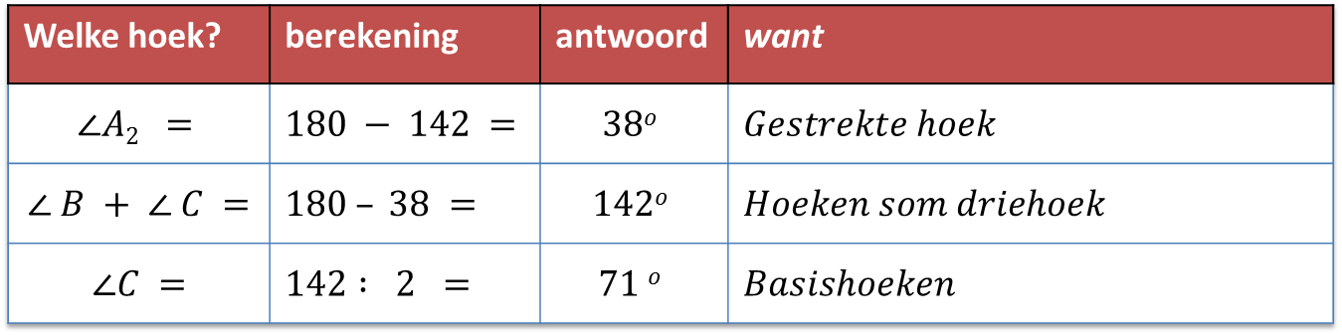
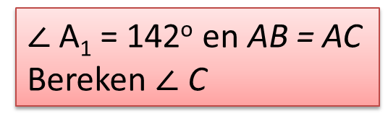
Rekenen
C
Maken blz 121
opgave 65
II
$∠$ A₁ = 142º en AB = AC
Bereken $∠$ C
₁
₂
142º
II
A
B
Welke hoek? | berekening | antwoord | want
$$∠A2 =$$ | $$180 − 142 =$$ | $$38o$$ | $$Gestrekte hoek$$
$$∠ B + ∠ C =$$ | $$180 – 38 =$$ | $$142o$$ | $$Hoeken som driehoek$$
$$∠C =$$ | $$142 : 2 =$$ | $$71 o$$ | $$Basishoeken$$

Slide 44
sp
Zelfstandig werken
Zelfstandig werken
maken: 66 en 67
vwo: 68 en 69 ook maken
Het is stil
Als je een vraag hebt kun je:
Zoeken in je boek .
Zoeken in je schrift .
De vraag even overslaan
10 minuten

Slide 45
maken: 50, 55 t/m 58, 62, 66 en 67
vwo: 68 en 69 ook maken

Slide 46

1HV wiskunde H3
Repetitie H3: leren samenvatting
oefenen D-toets. Nakijken op elo
klassikaal
zelfstandig werken
samenwerken
reflecteren
doorzetten
verantwoordelijkheid nemen

Slide 47
Oefenvragen H3
8
Bereken de hoek tussen de wijzers om 8.30 uur
Grote wijzer: 30 x 6 = 180° 2p
kleine wijzer: 8 x 30 + 30 x ½ = 255 ° 4p
255 – 180 = 75° 2p

Slide 48

OPGAVE 20 (NIEUW)
Oefenvragen H3
8
Bereken ÐT_{1,} ÐT₂ en ÐT₅.
Bereken
LT_{1,} LT₂ en LT₅.
31°
T
4
3
5
2
1
$LT2 = 180 – 90 – 31 = 59° gestrekte hoek$ 3p
$LT5 = 59° overstaande hoek$ 2p
$LT1 = 180 −59=121° gestrekte hoek$ 3p
klassikaal
zelfstandig werken
samenwerken
reflecteren
doorzetten
verantwoordelijkheid nemen

Slide 49


Oefenvragen H3
8
Van een gelijkbenige driehoek PQR is $PQ = QR$en L $R = 36°.$
Bereken LP en LQ.
Q
ll
ll
2p
P
$$36°$$
R
L$P =36° basis hoek$ 2p
L$Q = 180 –36 – 36 =108° hoekensom driehoek$ 4p
klassikaal
zelfstandig werken
samenwerken
reflecteren
doorzetten
verantwoordelijkheid nemen

Slide 50



Oefenvragen H3
8
Teken een $∆$PQR met $PQ =5,$ L Q=55$°$en L P$=70°.$
Bereken LR
Wat voor bijzondere driehoek is $∆$PQR
R
3p
$$70°$$
$$55°$$
P
Q
L$Q = 180 –70 –55 =55° hoekensom driehoek$ 4p
$gelijkbenige driehoek$ 1p
klassikaal
zelfstandig werken
samenwerken
reflecteren
doorzetten
verantwoordelijkheid nemen

Slide 51

Oefenvragen H3
$Cijfer = aantal punten ÷3$,2

Slide 52


Maken blz. 134 opgave 1 t/m 3 H3 delen
a 8 c 14
b -16 d -4
a -21 c 150
b 65 d -3
a $\frac{3}{7}$ c $\frac{11}{12}$
b $\frac{2}{5}$ d $\frac{7}{11}$

Slide 53


Maken blz. 135 opgave 4 en 5 H3 breuken
a $\frac{9}{14}$ c $\frac{11}{20}$
b $\frac{7}{15}$ d $\frac{11}{24}$
a 1$\frac{5}{56}$ c $1\frac{7}{36}$
b $1\frac{17}{24}$ d 4$\frac{1}{8}$
Naar keuzemenu

Slide 54


Maken blz. 13 opgave 6 t/m 7 H3 breuken x
a $\frac{15}{56}$ c $3$
b $\frac{1}{18}$ d 9$\frac{2}{3}$
a 1$\frac{1}{6}$ c 1$\frac{8}{15}$ e 2$\frac{2}{3}$ g 2$\frac{1}{3}$
b 2$\frac{5}{12}$ d $\frac{2}{5}$ f $\frac{7}{9}$ h 6$\frac{7}{30}$

Slide 55
1HV wiskunde H3
Nakijken
Les 1 7 t/m 14
D-toets
Les 2 16 t/m 23
Les 3 26 t/m 31
Les 4 33 t/m 47
Les 5 50 t/m 69
Naar keuzemenu
klassikaal
zelfstandig werken
samenwerken
reflecteren
doorzetten
verantwoordelijkheid nemen

Slide 56




Slide 57


Slide 58


Slide 59



Slide 60



Slide 61


Slide 62



Slide 63


Slide 64


Slide 65


Slide 66


Slide 67



Slide 68


Slide 69


Slide 70



Slide 71


Slide 72


Slide 73
VX3H
Wat ga ik doen?
Opdracht
Hoe ga ik het doen?
Op deze manier
Met wie ga ik het doen?
Met je klasgenoot
Welke hulp kan ik gebruiken?
Eerst binnen je groep daarna…
Hoeveel tijd heb ik?
XX minuten
Wat doen we met de uitkomst?
Je controleert
Wat doe ik als ik eerder klaar ben?
Opdracht extra
klassikaal
zelfstandig werken
samenwerken
reflecteren
doorzetten
verantwoordelijkheid nemen

Slide 74
Project
Doel(en) van het project
De basisstof verwerken, verbreden of op een andere manier aanbieden.
Of een dieper begrip van de basisstof aanbrengen.
Groepsindeling
Er zijn veel mogelijkheden. Breng zoveel mogelijk variatie aan.
Eindopdracht
Een dossier, een repetitie, een presentatie, een spel, een poster, een powerpoint, een ……
Kun je alle groepsleden aanspreken op het eindproduct?
Tussenstappen
De tussenstappen zijn bedoeld om zowel van het groepsproces als van de inhoudelijke voortgang op de hoogte te blijven.
Tijdpad
Wanneer moeten de tussenstappen af?
Wanneer moet de eindopdracht af?
Wat gebeurt er als je te laat bent?
Beoordeling van de inhoud
Hoe vaak telt de opdracht mee? Waar wordt op gelet?
Hoeveel punten krijgen de leerlingen voor wat?
Krijgen alle groepsleden hetzelfde cijfer?
Beoordeling van de samenwerking
Hoe houd je zicht op de samenwerking? Wordt samenwerking beoordeeld? Kunnen leerlingen er punten voor krijgen? Zo ja, hoe zwaar tellen die mee?
klassikaal
zelfstandig werken
samenwerken
reflecteren
doorzetten
verantwoordelijkheid nemen

Slide 76


